Slide 1
Plataforma de Integração Continua
Projeto e Seminario
Iurie Marcinschi N.º 30156
Pavel Egorov N.º 33368
Instituto Superior de Engenharia de Lisboa
Engenharia Informática e de Computadores

Slide 2
Agenda
Enquadramento
Motivação \ Problema
Objetivo
Tecnologias
Arquitetura
Componente Web
Componente Worker
Componente Hub
Demonstração
Conclusão
Notes:
Sumariar o que vamos apresentar

Slide 3
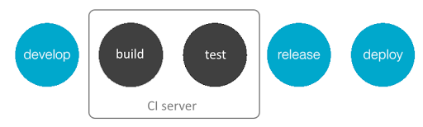
Enquadramento
Integração Continua
Controle de versões Git
Construção e Testes
Notes:
Sumariar o que vamos apresentar

Slide 4
Motivação \ Problema
Compilação e testes diários de código
Ambientes de execução com propriedades diferentes
Notes:
Sumariar o que vamos apresentar

Slide 5
Objetivo
Automatização da compilação e execução de testes.
Ambientes Linux à medida, isolados para execução.
Comunicação dos resultados
Notes:
Sumariar o que vamos apresentar

Slide 6
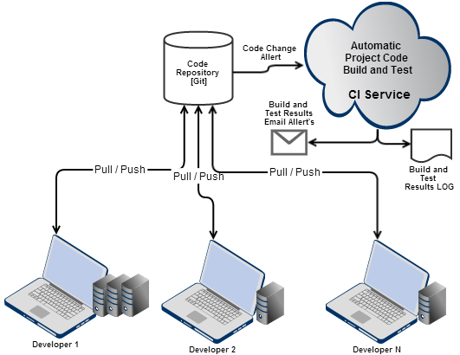
Objetivo Conceptual
Notes:
Sumariar o que vamos apresentar

Slide 7
Tecnologias
Gestor de ambientes virtuais Docker
Plataforma Node.Js
Comunicação atravez de estruturas Redis
Bases de dados relacionais MySql
Notes:
Sumariar o que vamos apresentar

Slide 8
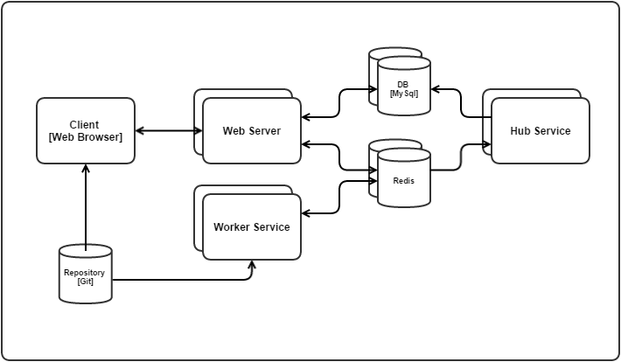
Arquitetura
Unidades de serviço auto-suficientes fracamente acopladas.
Alta disponibilidade.
Notes:
Sumariar o que vamos apresentar

Slide 9
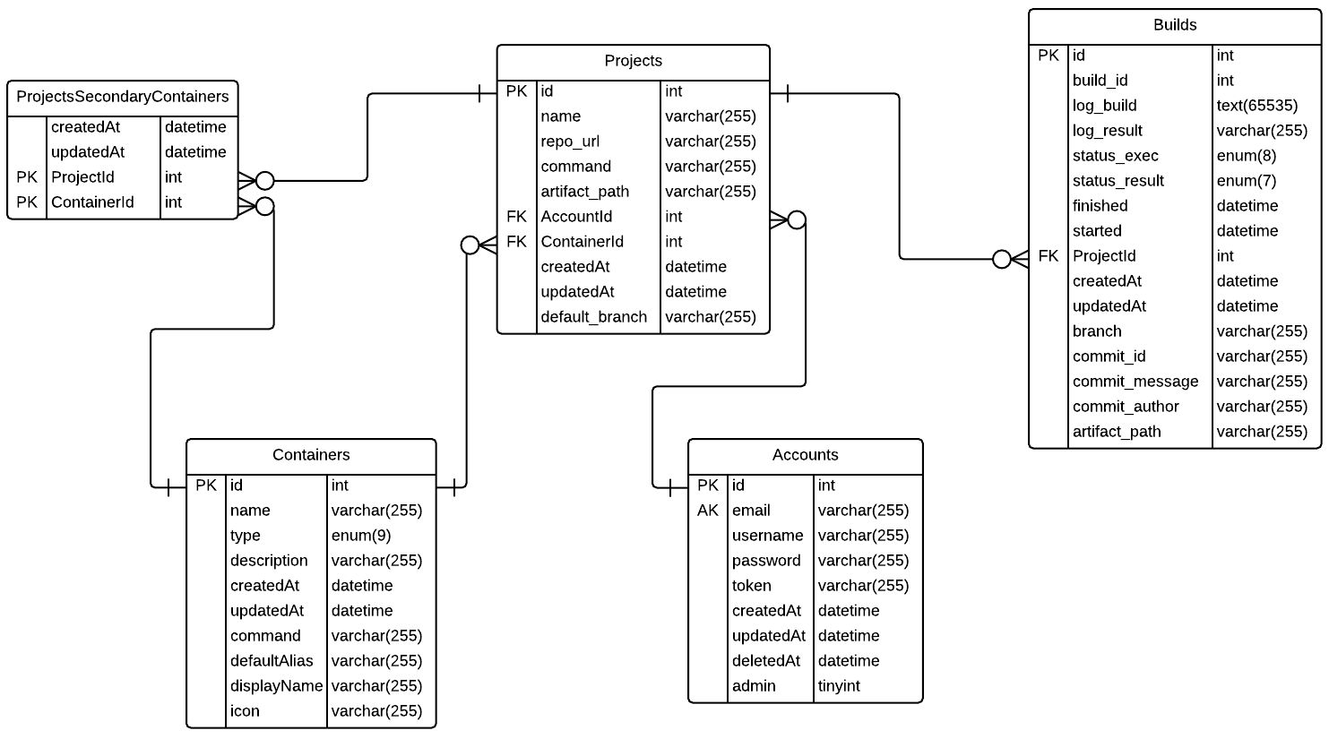
Arquitetura ERD
Notes:
Sumariar o que vamos apresentar

Slide 10
Arquitetura
Componente Web Server
Interação com aplicação cliente usando o paradigma pedido/resposta via protocolo Http
Comunicação com aplicação cliente via WebSocket na obtenção do progresso em tempo real
Submissão de trabalho na fila Redis
Comunicação com Redis Stream Canal
Gestão dos conteudos nas Bases de Dados
Notes:
Sumariar o que vamos apresentar

Slide 11
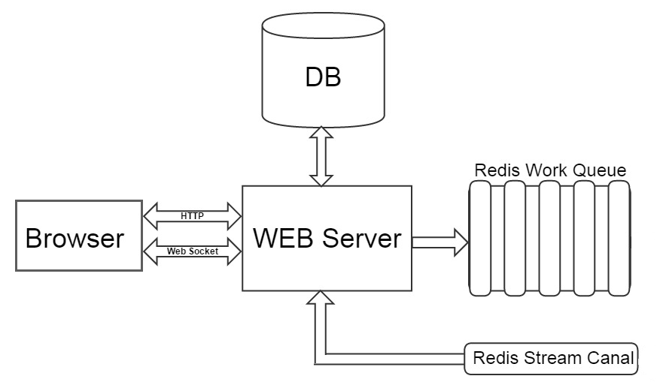
Arquitetura
Componente Web Server
Notes:
Sumariar o que vamos apresentar

Slide 12
Arquitetura
Componente Web Server
Plataforma do utilizador
Escolher um ambiente a medida
Associar o repositorio de código
Defenir comandos para execução
Executar e recolher resultados
Descarregar o artifato (se existir)
Plataforma do administrador
Gestão de utilizadores
Gestão de contentores
Notes:
Sumariar o que vamos apresentar

Slide 13
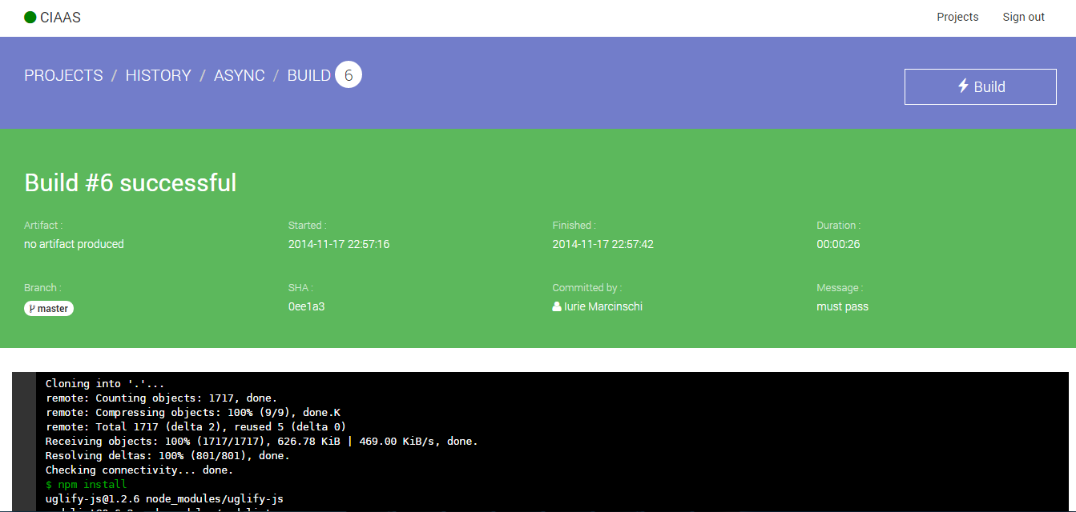
Arquitetura
Componente Web Server
Resultado de execução com sucesso
Notes:
Sumariar o que vamos apresentar

Slide 14
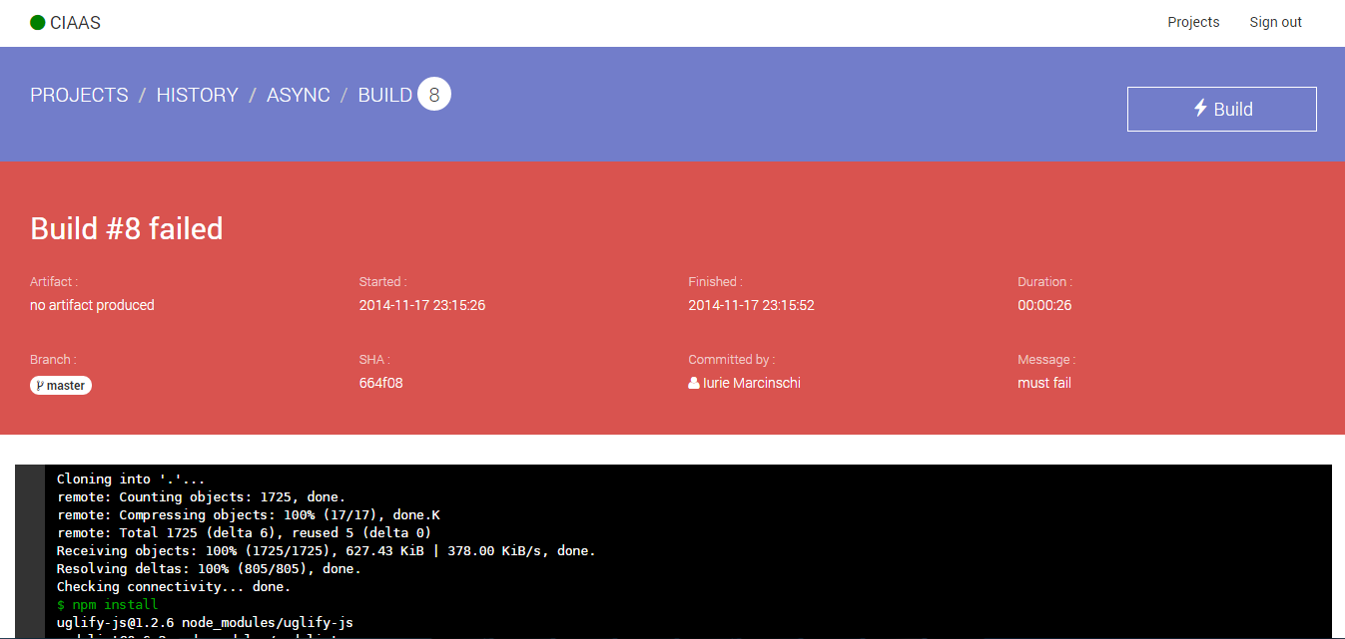
Arquitetura
Componente Web Server
Resultado de execução com erro
Notes:
Sumariar o que vamos apresentar

Slide 15
Arquitetura Componente Worker
Receber o trabalho na fila.
Preparar a configuração do contentor.
Lançar a execução no contentor via Docker.
Interpretar os resultados do contentor e transferilos para fila
de resultados Redis.
Armazenamento do artifato no AWS S3.
Notes:
Sumariar o que vamos apresentar

Slide 16
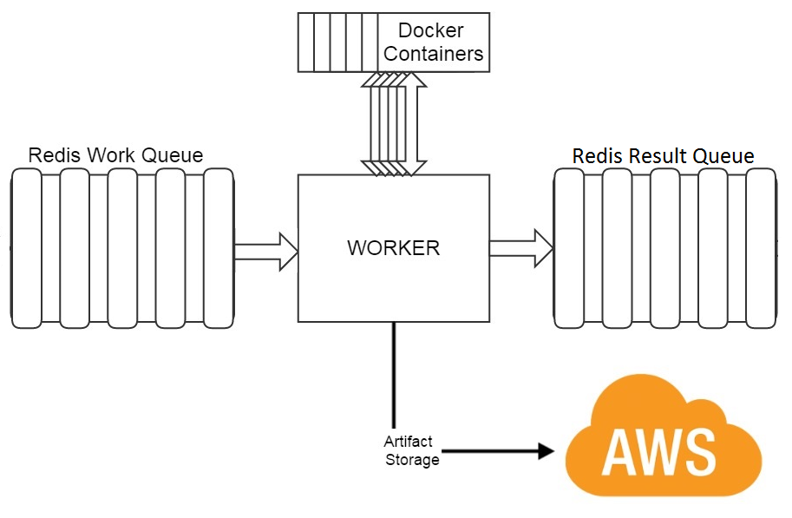
Arquitetura Componente Worker
Notes:
Sumariar o que vamos apresentar

Slide 17
Arquitetura Componente Hub
Actualização em bazes de dados com o status do resultado de execução
Armazenamento dos resultados em ficheiros
Notificação dos resultados por email
Notes:
Sumariar o que vamos apresentar

Slide 18
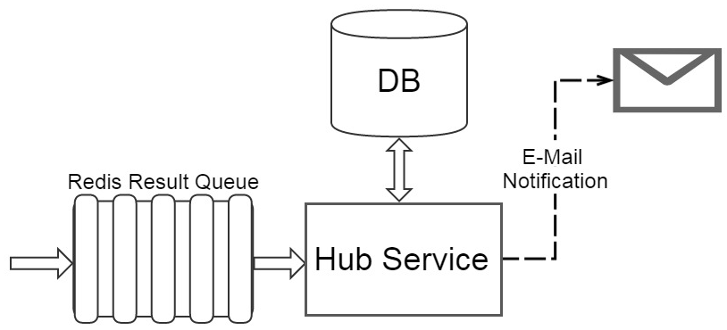
Arquitetura Componente Hub
Notes:
Sumariar o que vamos apresentar

Slide 19
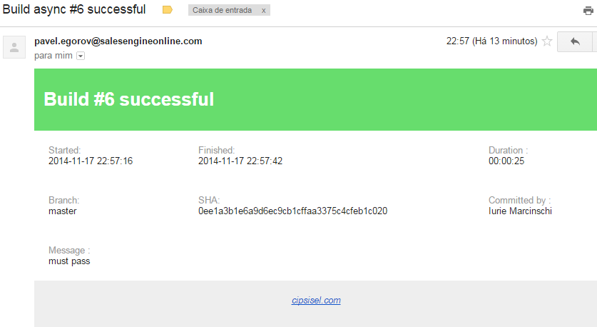
Arquitetura Componente Hub Notificação por E-mail
Notes:
Sumariar o que vamos apresentar

Slide 20
Demonstração
Interação do Utilizador com o plataforma
Gatilho para execução automática
Notes:
Sumariar o que vamos apresentar

Slide 21
Conclusão
No contexto da integração contínua a aplicação é um serviço automatizado na internet para execuções e testes de código.
Vantagens
Serviço automatizado de alta disponibilidade
Ambientes de execução Linux a medida
Execuções infinitas por projeto
Alertas na hora da ocurrencia de erros
Limitações
Código que não corre em ambientes Linux não é suportado.
Projetos que façam uso da camada Karnel do sistema operativo, não são suportados.
Trabalho futuro
Diversificar as formas de alerta
Capacidade de detetar más práticas de programação e fornecer sugestões como alternativas.
Sistema de cobrança (faturação) para recursos de alta performance.
Notes:
Sumariar o que vamos apresentar

Slide 22
Obrigado Pela Vossa Atenção !
Iurie Marcinschi, N.º 30156
Licenciatura em Engenharia Informática e de Computadores
marcinschi.iuri@gmail.com
Pavel Egorov, Nº 33368
Licenciatura em Engenharia Informática e de Computadores
egorovpasha@gmail.com
Júri:
Fernando Manuel Gomes de Sousa , Professor do ISEL
Porfírio Pena Filipe, Professor do ISEL
Carlos Gonçalves, Professor do ISEL
Notes:
Sumariar o que vamos apresentar

